Slide 1
DOENÇAS DE HFF
CONCEITOS BÁSICOS,DIAGNOSE E MANEJO INTEGRADO
Prof. Dr. J. O. Menten
Colaboradores: MSc. Felipe Franco de Oliveira
Eng. Agron. Diego Gonçalves Ribeiro Lucas
DISCIPLINA LFN-1625: DOENÇAS DAS PLANTAS FRUTÍFERAS E HORTÍCOLAS OPTATIVA DO CURSO DE ENGENHARIA AGRONÔMICA DA USP/ESALQ
Piracicaba/SP – 14 de agosto - 2023

Slide 2
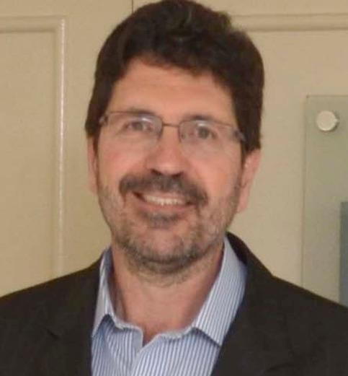
APRESENTAÇÃO
Prof. José Otavio Menten
Descrição:
Neto e filho de produtor rural / ex-produtor rural
Engenheiro Agrônomo (USP/ESALQ)
Mestre em Fitopatologia
Doutor em Agronomia/Fitossanidade
Pós-Doutorados – Holanda, Dinamarca, Inglaterra
Trabalhou no IAC, EMBRAPA, USP/CENA
Foi coordenador do curso de engenharia agronômica
USP/ESALQ
e conselheiro e diretor de educação do CREA-SP
Foi secretário de Agricultura e do Meio Ambiente de Piracicaba-SP
Foi diretor executivo da ANDEF (Associação Nacional de Defesa
Vegetal)
Professor Sênior – USP/ESALQ
Presidente do CCAS (Conselho Científico Agro Sustentável)
Membro do COSAG/FIESP (Conselho Superior do Agronegócio)
2

Slide 3
CONTEÚDO
CONCEITOS BÁSICOS DE FITOPATOLOGIA
DIAGNOSE DE DOENÇAS DE PLANTAS
QUANTIFICAÇÃO DE DOENÇAS DE PLANTAS
MANEJO INTEGRADO DE DOENÇAS DE PLANTAS
MÉTODOS DE CONTROLE DE DOENÇAS DE PLANTAS
GENÉTICO
QUÍMICO
BIOLÓGICO
CULTURAL
FÍSICO
3

Slide 4
IMPORTÂNCIA DAS DOENÇAS DE PLANTAS CULTIVADAS
4

Slide 5
DOENÇAS DE PLANTAS
Planta Doente: não é capaz de manter a competência funcional plena
Interferência negativa em processos fisiológicos
Processo Contínuo
Absorção de água e nutrientes
Transporte de água e nutrientes
Síntese de alimento
Utilização de alimento
Conotação Ampla
Aspecto Prático
Agentes infecciosos
Nutrição
Fatores ambientais
Insetos
Sintoma Visível
Dano Econômico
5

Slide 6
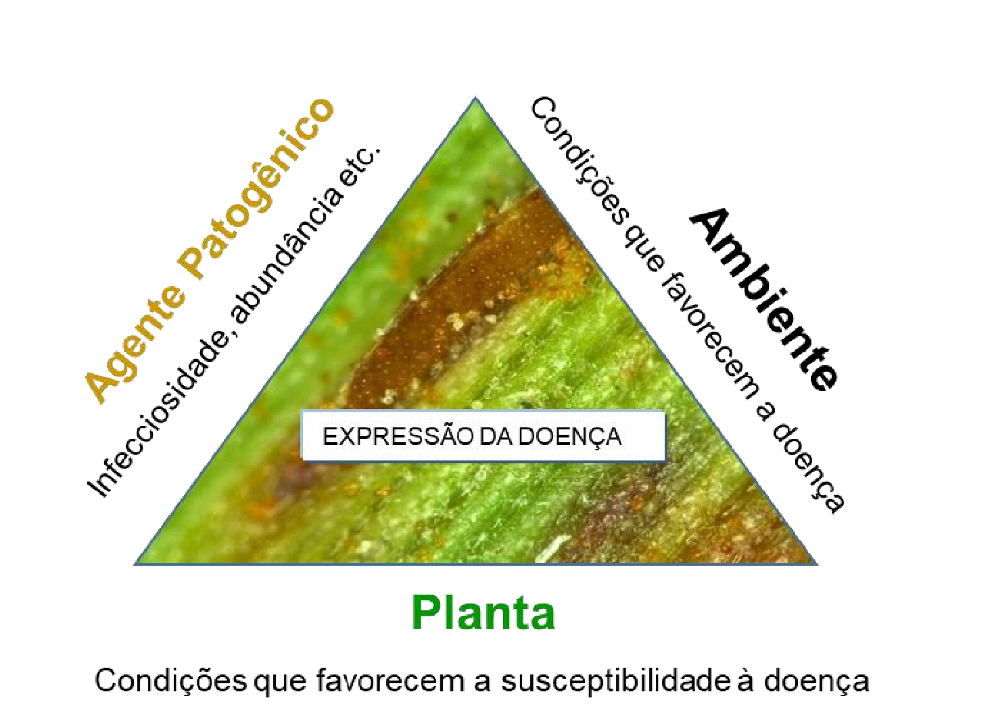
Triângulo da doença
6

Slide 7
HOSPEDEIRO
7

Slide 8
GRANDE DIVERSIDADE / VARIAÇÃO
FAMÍLIAS / GÊNEROS / ESPÉCIES / CULTIVARES
BOLETIM 200 IAC: INSTRUÇÃO TÉCNICA – 2014
114 CULTURAS
MANUAL DE FITOPATOLOGIA – VOL. 2 – ESALQ
73 CAPÍTULOS
CADA ESPÉCIE CULTIVADA: 10-20 DOENÇAS IMPORTANTES
8

Slide 9
AMBIENTE
9

Slide 10
AMBIENTE
DIVERSIDADE
PLANTIO DIRETO
SUCESSÃO DE CULTURA
ILPF
PRECIPITAÇÃO PLUVIAL / IRRIGAÇÃO
TEMPERATURA
UMIDADE RELATIVA DO AR
PERÍODO DE MOLHAMENTO
INSOLAÇÃO
VENTO
CULTIVO PROTEGIDO / PLASTICULTURA
CULTIVO HIDROPÔNICO
CULTIVO ORGÂNICO
SISTEMA DE CONDUÇÃO:
RASTEIRO TUTORADO
SEMENTES E MUDAS
ENXERTADAS NÃO ENXERTADAS
LOCAIS / REGIÕES
ÉPOCAS DO ANO
MICROCLIMAS
DIFERENTES
10

Slide 11
PATÓGENO
11

Slide 12
PATÓGENO
DIVERSIDADE
DOENÇAS
INFECCIOSAS/ BIÓTICAS
NÃO INFECCIOSAS/ ABIÓTICAS
12

Slide 13
DOENÇAS DE PLANTAS
INFECCIOSAS/ BIÓTICAS
Fungos
Bactérias Vírus Protozoários Nematoides
Fitoplasmas/ Espiroplasma
13

Slide 14
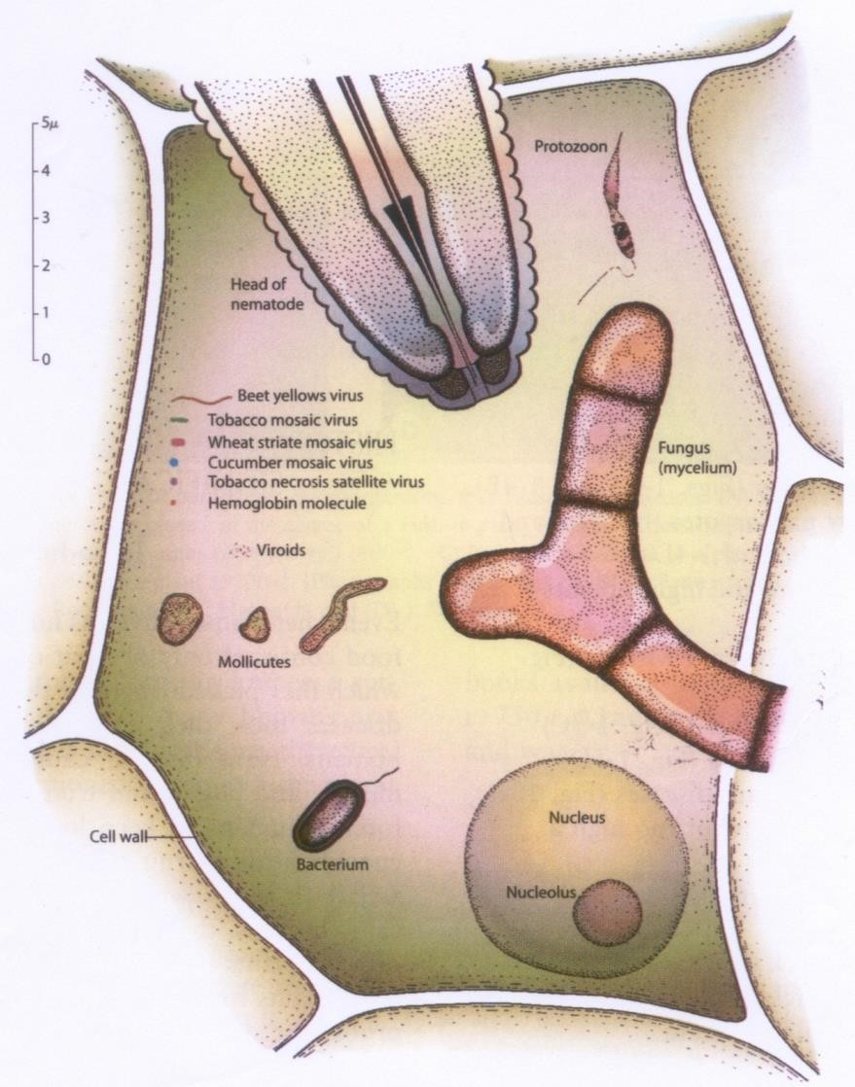
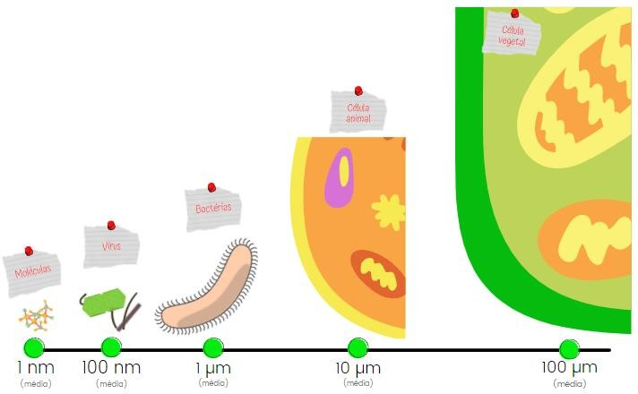
Agentes causais de doenças de plantas
Célula
vegetal
Nematoide (mm)
Protozoário
Micélio fúngico (µm)
Célula animal
Vírus
Viróides
Vírus
Fitoplasma/Espiroplasma
Parede celular
Bactéria
1 nm 100 nm
Moléculas
1 µm
10 µm
100 µm
Bactérias
14

Slide 15
PRAGAS AGRÍCOLAS
100.000 espécies de fungos fitopatogênicos
30.000 espécies de plantas daninhas
10.000 espécies de insetos herbívoros
15.000 espécies de nematoides fitófagos
Danos de 40%
15

Slide 16
PATÓGENOS EM CADA ESPÉCIE DE PLANTA CULTIVADA
Média 73 espécies / grupos Manual Fito Vol. 2 ESALQ/USP 5ª Ed. 2016
35
6
70%
12%
12%
4%
2%
50 100%
Fungos
Bactérias Vírus
6
Nematoides Outros
2
Cada espécie cultivada
10-20 doenças importantes
1
Total
16

Slide 17
DOENÇAS DE PLANTAS
NÃO INFECCIOSAS/ ABIÓTICAS
Desequilíbrios nutricionais Produtos Químicos (herbicidas) Ambiente: temperatura, água, luz Injúrias físicas: raio, granizo, fogo
Pragas: insetos desfolhadores, insetos e ácaros toxicogênicos (toxemias) Anomalias genéticas: variegação, fasciação
17

Slide 18
Grupos de doenças (Mc New)
Processos fisiológicos interferidos
Podridões de órgãos de reserva
Danos em plântulas (“DAMPING-OFF”)
Podridões de raiz e colo
Doenças vasculares
Manchas, ferrugens, oídios, míldios
Carvões, galhas, viroses
AGRESSIVIDADE
ESPECIFICIDADE
PARASITISMO
18

Slide 19
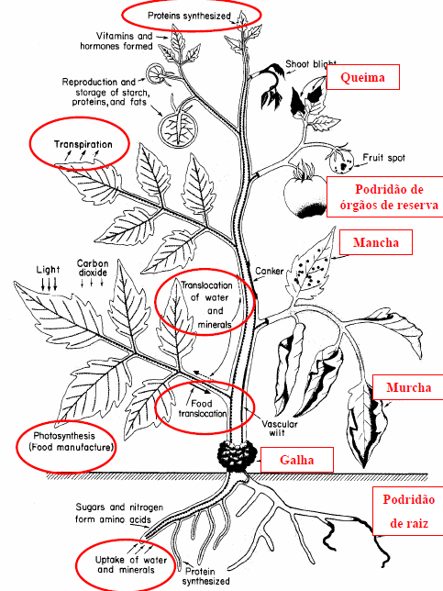
Tipos de
Doenças
19

Slide 20
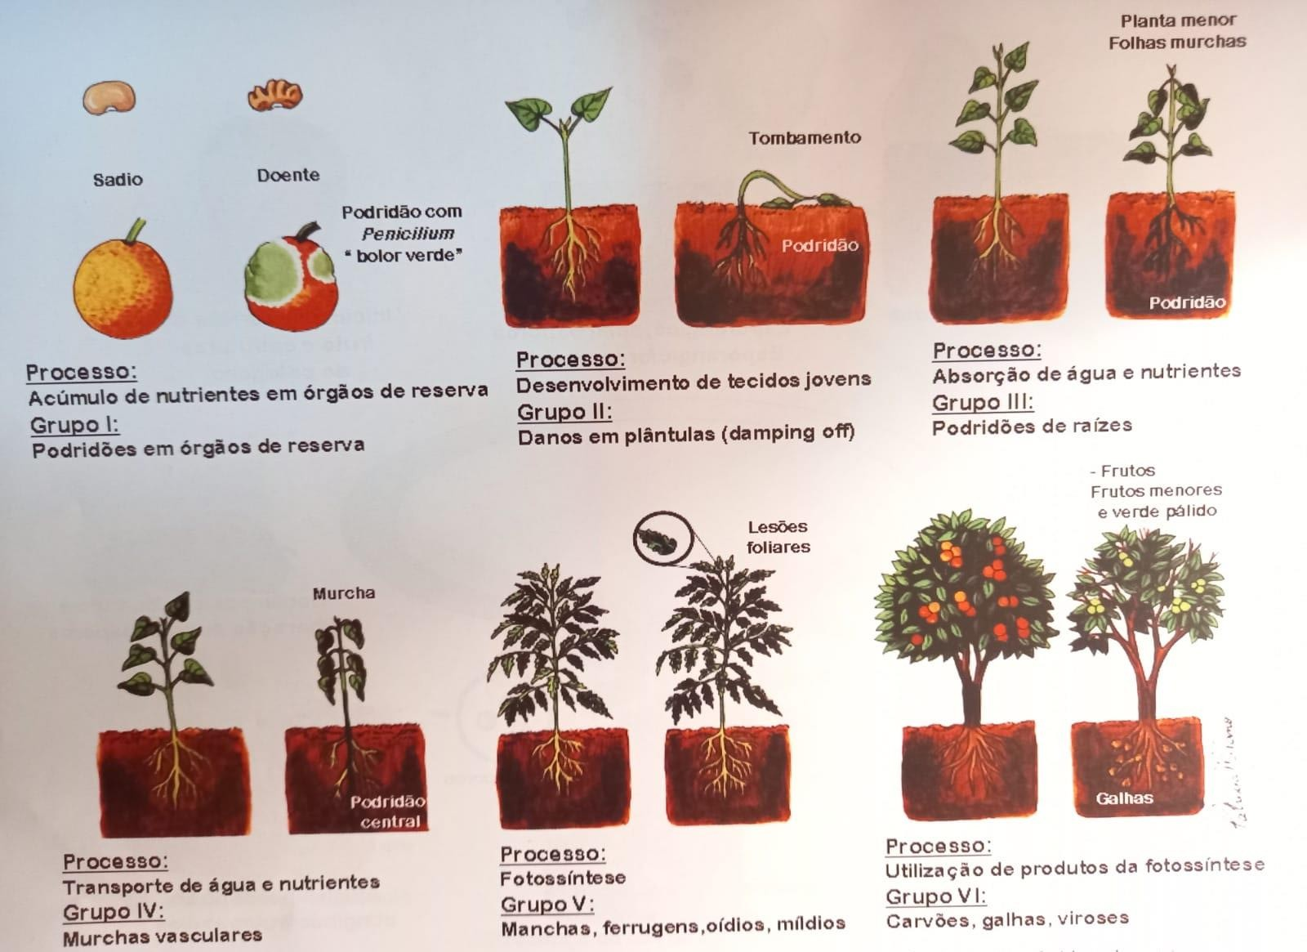
Grupos de
doenças (Mc New)
20

Slide 21
DIAGNOSE
FUNDAMENTAL PARA O
MANEJO
ASPECTO: CLÍNICO, PRÁTICO OU APLICADO DAS DOENÇAS
SINTOMAS
PERCEPTÍVEIS PELOS SENTIDOS HUMANO
CAUSAM PREJUÍZOS (DANOS E PERDAS)
Rendimento Qualidade
21

Slide 22
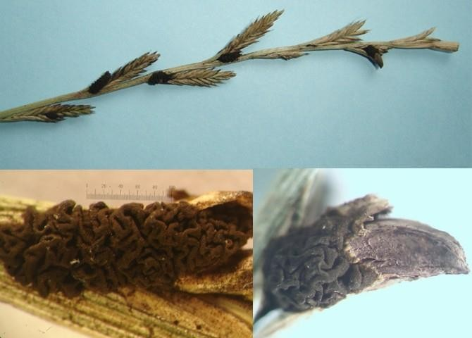
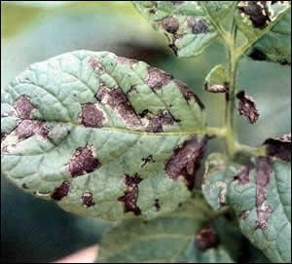
SINTOMAS
X
SINAIS
Exteriorização da Doença
Estruturas ou Produtos do Patógeno associados aos Sintomas
22

Slide 23
Objetivos da Fitopatologia (Práticos)
1. RECONHECER PROBLEMAS FITOPATOLÓGICOS
DIAGNOSE
2. RESOLVER PROBLEMAS FITOPATOLÓGICOS
NECESSIDADE DE CONTROLE
-Quantificação de severidade
-Quantificação de danos e perdas ALTERNATIVAS DE CONTROLE
23

Slide 24
Diagnose de doenças de plantas
Reconhecimento/ Identificação das doenças
Como diagnosticar?
Doenças conhecidas/ descritas
Doenças desconhecidas/ não descritas
Doenças assintomáticas
24

Slide 25
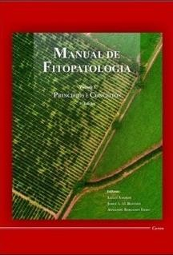
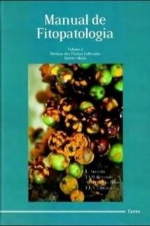
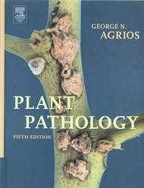
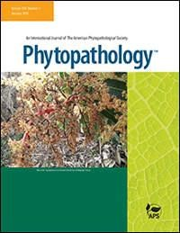
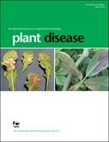
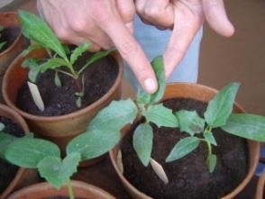
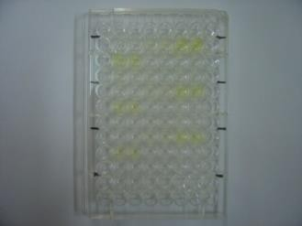
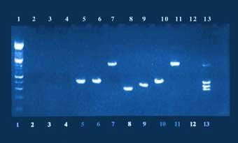
Diagnose de doenças de plantas
DOENÇAS CONHECIDAS/ DESCRITAS
Observação dos sintomas e sinais
Comparação com a literatura
Informações sobre condições de cultivo
Exames laboratoriais (patógeno)
Isolamento/ inoculação Serologia (ELISA)
Métodos moleculares (PCR)
25

Slide 26
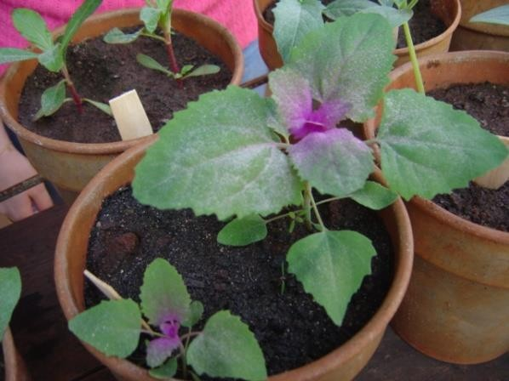
Diagnose de doenças de plantas
DOENÇAS DESCONHECIDAS/ NÃO DESCRITAS
Postulados de Koch
Associação constante P-H Isolamento de patógenos
Inoculação e reprodução dos sintomas Re-isolamento patógeno
DOENÇAS ASSINTOMÁTICAS
Indexação/ plantas indicadoras
26

Slide 27
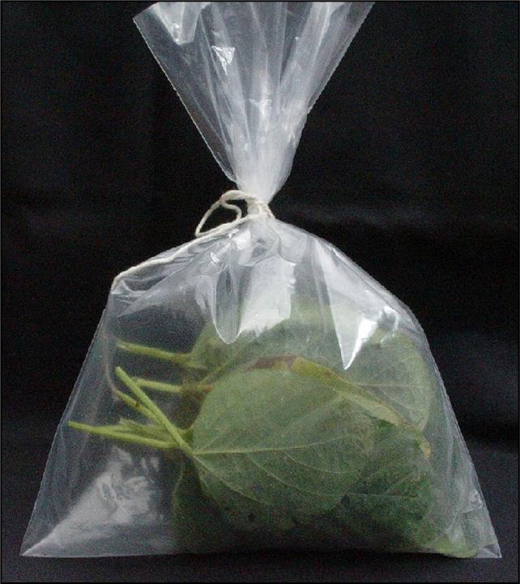
Câmara úmida
27

Slide 28
Diagnose de doenças de plantas
SINTOMAS
LOCALIZAÇÃO EM RELAÇÃO AO PATÓGENO
Primários: mancha foliar Secundários ou reflexos: murcha
ALTERAÇÕES PRODUZIDAS
Habituais: superbrotamento, nanismo Lesionais: manchas, cancros
ESTRUTURAS OU PROCESSOS AFETADOS Histológicos: granulose, plasmólise
Fisiológicos: interferência em processos fisiológicos Morfológicos: forma ou anatomia de órgãos
28

Slide 29
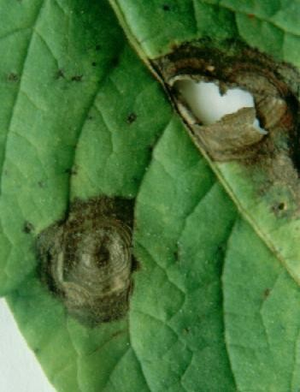
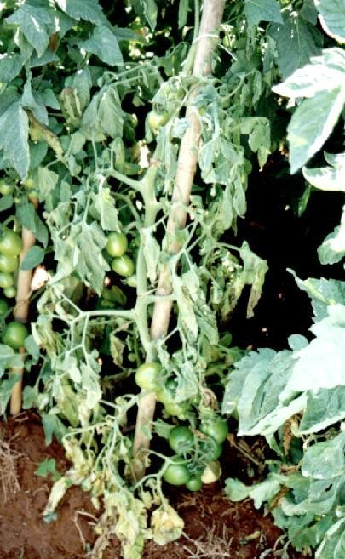
Sintomas
1. LOCALIZAÇÃO EM RELAÇÃO AO PATÓGENO
Primários: mancha foliar Secundários ou reflexos: murcha
29

Slide 30
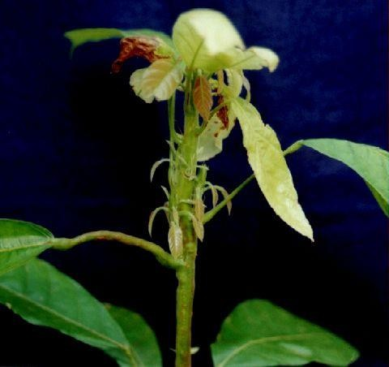
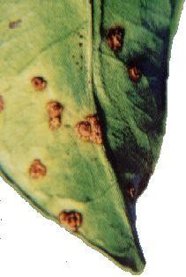
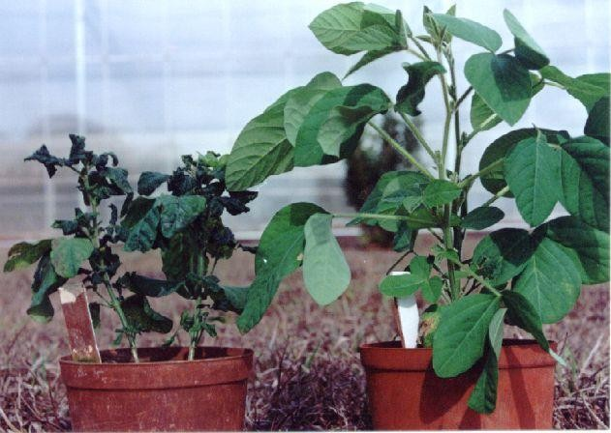
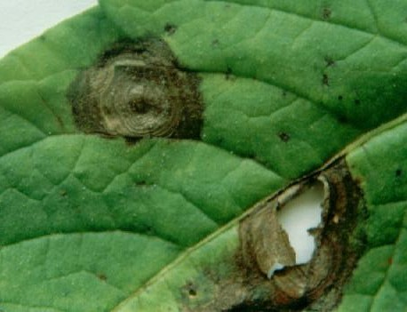
Sintomas
2. ALTERAÇÕES PRODUZIDAS
Habituais: superbrotamento, nanismo
Lesionais: manchas, cancros
Vassoura de bruxa
Cancro cítrico
Enfezamento da soja
Al
ternaria em batata
30

Slide 31
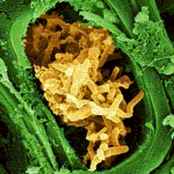
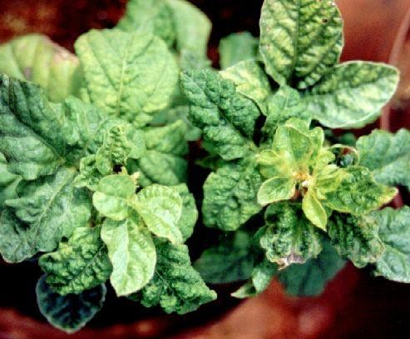
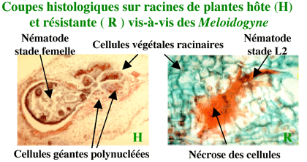
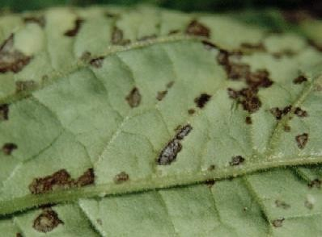
Sintomas
3. ESTRUTURAS OU PROCESSOS AFETADOS
Histológicos: granulose, plasmólise
Fisiológicos: interferência em processos fisiológicos
Morfológicos:
forma ou anatomia de órgãos
Encarquilhamento
Xylella fastidiosa
Encharcamen
bacteriano
to
31

Slide 32
Sintomas morfológicos
1. NECRÓTICOS: Degeneração e morte de células
Plesionecróticos: antes da morte do protoplasma
Amarelecimento
Encharcamento
Murcha
Holonecróticos: após a morte do protoplasma
Cancro
Crestamento (requeima)
“Damping-off” (tombamento)
Escaldadura
Estria
Gomose
Mancha
Morte dos ponteiros
Mumificação
Perfuração
Podridão
Pústula
Resinose
Seca
32

Slide 33
Sintomas morfológicos
PLÁSTICOS: Distorções nos órgãos da planta
Hipoplásticos: subdesenvolvimento/ redução
Albinismo
Clorose/ Mosaico
Estiolamento
Enfezamento (nanismo)
Roseta
Hiperplásticos: superdesenvolvimento
Bronzeamento
Calo cicatricial
Enação
Encarquilhamento
Epinastia
Fasciação
Galha
Superbrotamento
Verrugose
33

Slide 34
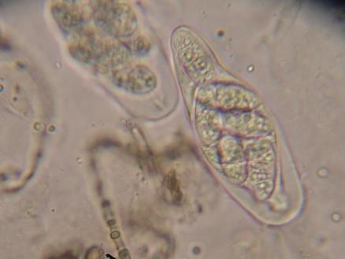
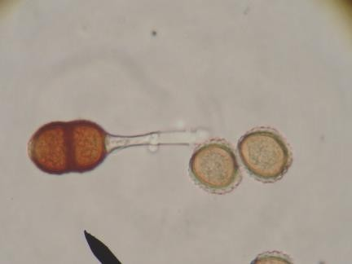
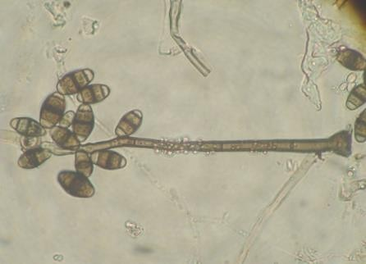
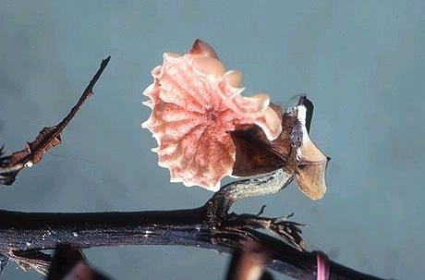
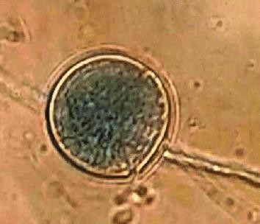
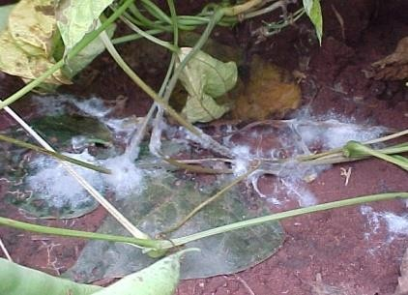
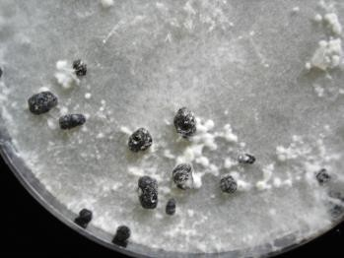
Sinais
Estruturas de patógenos
Fungos:
Esporos
Ascósporo
Teliósporo / uredósporo
Conídio / conídióforo
Corpos de frutificação
Basidiocarpo
Picnídio
Acérvulo
Peritécio
Micélio
Estruturas de resistência
Clamidósporo
Escleródios
34

Slide 35
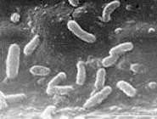
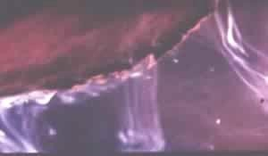
Sinais
1. Estruturas de patógenos
1.2. Bactérias:
Células bacterianas
Pus/Fluxo bacteriano
Xylella fastidiosa

Slide 36
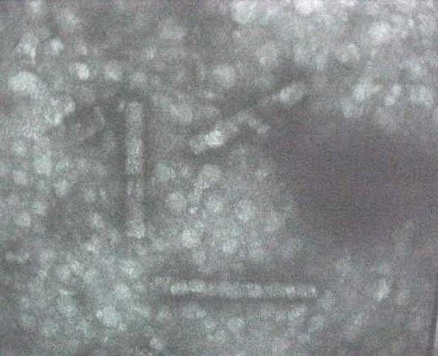
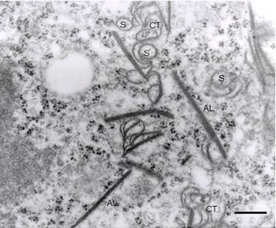
Sinais
1. Estruturas de patógenos
1.3. Vírus:
Inclusões Citoplasmáticas
Partículas virais
Sugarcane yellow leaf virus (ScYLV)
Micrografia eletrônica de transmissão de cortes ultrafinos de folhas de cana-de-açúcar apresentando inclusões citoplasmáticas
causadas pelo Sugarcane mosaic virus: cataventos (CT), agregados laminares (AL).
“scrolls” (S). Barra de escala = 300 nm.
Barley stripe mosaic virus (BSMV)

Slide 37
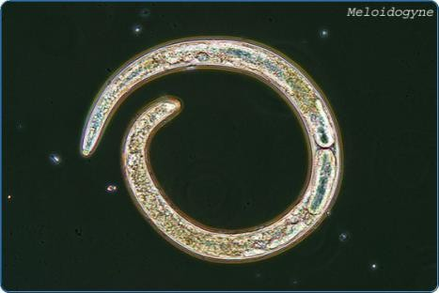
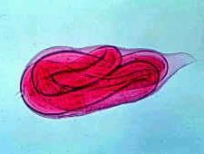
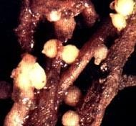
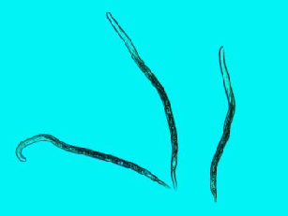
Sinais
1. Estruturas de patógenos
1.4. Nematoides:
Formas adultas
Meloidogyne incognita
macho fêmea
Ovos/ cistos
Jovens/ larvas
Heterodera glycines
Meloidogyne incognita

Slide 38
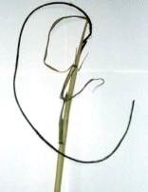
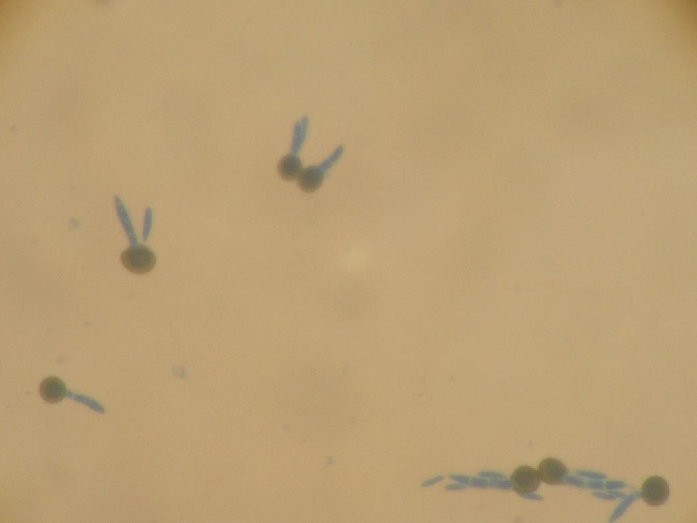
Sinais x Sintomas
Carvões

Slide 39
Métodos sorológicos - ELISA
Princípio: reação específica antígeno - anticorpo
Antígenos Estruturas dos Fitopatógenos
Injeção em coelho
Produção anticorpos específicos
Obtenção antissoro específico
Reações in vitro serologia
Detecção Identificação Fitopatógenos

Slide 40
Métodos moleculares: PCR
Detecção de Material Genético típico do patógeno
Primers específicos para determinado patógeno
Amplificação do material genético do patógeno
Eletroforese em gel: bandas específicas
Dot Blot Southern Blot
Northern Blot RT-PCR
Outros
Identificação/Caracterização
RFLP
USOS
SEQUENCIAMENTO DO GENOMA (16S rDNA)
Viroses Bacterioses Fitoplasmas

Slide 41
Plantas indicadoras
Plantas que mostram sintomas típicos em pouco tempo
Inoculação nas plantas indicadoras
Presença de sintomas
Tipo de sintoma
Indicadores de Vírus
Capsicum Chenopodium Datura
Gonphrena Nicotiana Phaseolus
Physalis Vigna
Viroses Bacterioses
Fungos: Genótipos Diferenciadores de raças
Usos

Slide 42
Meios semi-seletivos
Substrato contém fatores de seletividade que permitem o desenvolvimento de uma ou poucas espécies
(Patógeno)
Fatores de Seletividade
Antibióticos
Fungicidas
Obs: Temperatura
Umidade
USOS
bacterioses
Nutrientes
pH
Meios diferenciais
Permitem desenvolvimento de 2 ou mais espécies
Com características culturais diferentes.

Slide 43
Quantificação de doença
QUANTIFICAÇÃO DE SINTOMAS
INCIDÊNCIA
% PLANTAS DOENTES
% ORGÃOS COM SINTOMAS
SEVERIDADE
ESCALAS DIAGRAMÁTICAS - % TECIDO AFETADO
ESCALAS DE NOTAS
DESCRITIVA ARBITRÁRIA

Slide 44
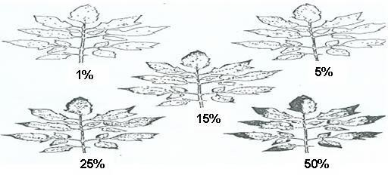
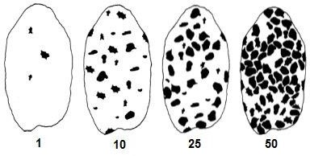
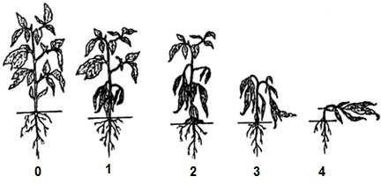
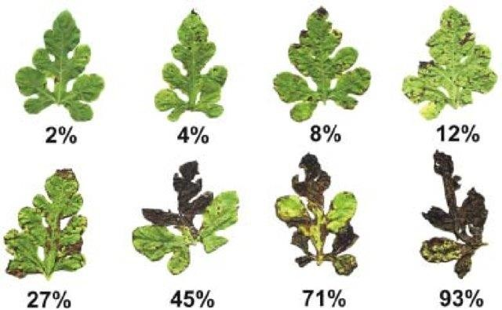
Quantificação de doença - SEVERIDADE
ESCALAS DIAGRAMÁTICAS
1%
5%
15%
Ralstonia solanacearum em tomateiro
(Gomes, 1997)
Streptomyces scabies em
tubérculos de batata
(James, 1971)
25%
50%
Xanthomonas spp. em tomateiro
(MELLO; TAKATSU;LOPES, 1997)
Cercospora em melancia
(Halfeld-Vieira e Nechet, 2006)

Slide 45
Quantificação de doença
QUANTIFICAÇÃO DO PATÓGENO
MÉTODOS SEROLÓGICOS
ELISA
MÉTODOS QUÍMICOS
MÉTODOS MOLECULARES
QUANTIDADE DE DOENÇA X QUANTIDADE DE DANOS

Slide 46
Quantificação de danos
OBTENÇÃO DE DADOS PARA ESTIMAR DANOS
ESTABELECER FUNÇÃO DE DANO
EXPERIMENTO → QUANTIFICAÇÃO DO RENDIMENTO
PLANTAS COM DIFERENTES
PLANTAS SADIAS
X
QUANTIDADES DE DOENÇAS
VARIÁVEL INDEPENDENTE → QUANTIDADE DE DOENÇA VARIÁVEL DEPENDENTE → QUANTIDADE DE DANO

Slide 47
MANEJO INTEGRADO DE DOENÇAS DE PLANTAS

Slide 48
Manejo de doenças de plantas
Princípios Gerais De Controle/Manejo Integrado
Métodos De Manejo De Doenças De Plantas

Slide 49
I - Princípios gerais de controle de doenças de plantas
EXCLUSÃO
ERRADICAÇÃO
PROTEÇÃO
IMUNIZAÇÃO
TERAPIA
REGULAÇÃO
EVASÃO
(WHETZEL, 1925, 1929)
Marchionatto, 1949

Slide 50
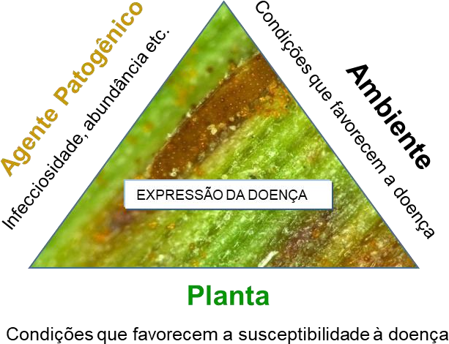
Triângulo da doença
Evasão Exclusão Erradicação
Evasão Regulação
(Whetzel + táticas de fuga)
Terapia Proteção
Imunização

Slide 51
I - Princípios gerais de controle de doenças de plantas
Ciclo de relações patógeno-hospedeiro
PROTEÇÃO
EXCLUSÃO
I M U N I Z A Ç Ã O
T E R A P I A
ERRADICAÇÃO

Slide 52
II - Métodos De Manejo De Doenças De Plantas
Genético
Químico
Biológico
Cultural
Físico

Slide 53
Manejo de doenças de plantas
Objetivo prático da fitopatologia
DOENÇAS 15% DE DANOS / PERDAS
RENDIMENTO
QUALIDADE

Slide 54
Manejo de doenças de plantas
MANEJO DE DOENÇAS
UM DOS FATORES DO RENDIMENTO
R = F (SOLO, CLIMA, CULTIVAR, ADUBAÇÃO, DOENÇAS, INSETOS, ÁCAROS, PLANTAS DANINHAS, TRATOS CULTURAIS...)

Slide 55
Manejo de doenças de plantas
LEI DOS MÍNIMOS / LEI DE LIEBIG
IMPORTÂNCIA RELATIVA DAS VARIÁVEIS INDEPENDENTES (FATORES DE RENDIMENTO)
= RENDIMENTO MÁXIMO DEPENDE DO FATOR QUE SE ENCONTRA EM MENOR QUANTIDADE
FATOR LIMITANTE

Slide 56
Manejo integrado de doenças de plantas
Cultivares resistentes Cultivares tolerantes
Evitar Introdução
Erradicação
Cultural
Manejo Integrado
Químico
Defensivos Agrícolas Químicos
Rotação de culturas Material de Propagação Sadio Local e Época de Cultivo
Telados Casa de vegetação
Parasitismo
Antibiose
Predação
Defensivos Agrícolas biológicos
Tratamento térmico Radiações
Competição

Slide 57
Manejo de integrado doenças de plantas
Utilização simultânea ou sequencial de diversas medidas disponíveis (ênfase às medidas preventivas)
CUSTO DE MANEJO
<
GANHO/LUCRO PRODUÇÃO

Slide 58
Epidemiologia
x = x₀ e^{rt}
x = quantidade de doença em determinado momento x_{o} = inóculo inicial
r = taxa de infecção
t = tempo de exposição do hospedeiro ao patógeno
SEM MANEJO
Redução de x₀ Redução de r
Ciclo curto → redução de
t

Slide 59
Relação entre princípios e medidas de manejo e seus efeitos predominantes sobre o patógeno (P), hospedeiro (H) ou ambiente (A) e sobre os parâmetros epidemiológicos x_{0,}r ou t (Adaptado de Zadoks & Schein, 1979)
 | PRINCÍPIOS |  |  | Efeito predominante sobre
 | Medidas de Manejo | P | H | A X0 | r | t
 | EXCLUSÃO
 | Sementes e mudas sadias | + |  | +
 | Inspeção e certificação | + |  | +
 | Quarentena | + |  | +
 | Eliminação de vetores | + |  | +
 | ERRADICAÇÃO
 | Rotação de cultura | + |  | +
 | Roguing | + |  | +
 | Eliminação de hospedeiros alternativos | + |  | +
 | Tratamento de sementes | + |  | +
 | PROTEÇÃO
 | Pulverização de partes aéreas |  | + |  | +
 | Tratamento de sementes |  | + |  | +
 | IMUNIZAÇÃO
 | Resistência horizontal |  | + |  | +
 | Resistência vertical |  | + | +
 | Variedade multilinha |  | + | + | +
 | Pré-imunização química e biológica |  | + | + | +

Slide 60
Relação entre princípios e medidas de manejo e seus efeitos predominantes sobre o patógeno (P), hospedeiro (H) ou ambiente (A) e sobre os parâmetros epidemiológicos x_{0,}r ou t (Adaptado de Zadoks & Schein, 1979)
TERAPIA
Quimioterapia |  | + |  | +
Termoterapia |  | + |  | +
Cirurgia |  | + |  | +
EVASÃO
Escolha da área geográfica | + |  | + | + | +
Escolha do local de plantio | + |  | + | + | +
Escolha da data de plantio |  |  | + |  |  | +
Plantio raso | + |  | + |  |  | +
Variedade precoce | + |  | + |  |  | +
REGULAÇÃO
Modificação de práticas culturais |  |  | + |  | +
Controle de insetos vetores |  |  | + |  | +
Modificação do ambiente e nutrição |  |  | + |  | +

Slide 61
MÉTODOS DE CONTROLE DE DOENÇAS DE PLANTAS
GENÉTICO
QUÍMICO
BIOLÓGICO
CULTURAL
FÍSICO

Slide 62
CONTROLE GENÉTICO

Slide 63
CONTROLE GENÉTICO
DEFESA DAS PLANTAS CONTRA FITOPATÓGENOS
CARACTERÍSTICAS GENÉTICAS DO HOSPEDEIRO
QUE IMPEDEM
OU REDUZEM A OU REDUZEM
AÇÃO DE
FITOPATÓGENOS CAUSADOS
OS DANOS

Slide 64
CONTROLE GENÉTICO

Slide 65
CONTROLE GENÉTICO

Slide 66
Resistência de Plantas a fitopatógenos

Slide 67
Quantificação da Resistência

Slide 68
Classificação de Resistência

Slide 69
Resistência de plantas a patógenos
VANDERPLANK (1963): EFETIVIDADE DA RESISTÊNCIA CONTRA RAÇAS DO PATÓGENO
VERTICAL = RAÇA ESPECÍFICA (RV)
EFETIVA CONTRA ALGUMAS RAÇAS
HORIZONTAL = RAÇA-INESPECÍFICA (RH)
EFETIVA CONTRA TODAS AS RAÇAS

Slide 70
Resistência de plantas a patógenos
IDENTIFICAÇÃO DE RV E RH
INOCULAÇÃO DE DIFERENTES ISOLADOS DO PATÓGENO EM DIFERENTES CULTIVARES DO HOSPEDEIRO
AVALIAÇÃO DA REAÇÃO (QUANTIDADE DE DOENÇA)
1 = AUSÊNCIA DE DOENÇA (ALTA RESISTÊNCIA)
...
5 = MÁXIMO DE DOENÇA (ALTA SUSCETÍBILIDADE)
INTERAÇÃO CULTIVARES X RAÇAS
SIGNIFICATIVA → RV
NÃO SIGNIFICATIVA → RH
ATENÇÃO AO LANÇAMENTO DE CULTIVARES
RESISTENTES

Slide 71
Resistência

Slide 72
Tipos de reações a patógenos

Slide 73
TOMATE: RESISTÊNCIA DE CULTIVARES A DOENÇAS/PATÓGENOS

Slide 74
Percentual das diferentes classes de comportamento em relação às principais doenças da cultura do milho, das
cultivares disponíveis no mercado na safra 2015/16.
FUS PSOR
PHYZ PPOLY MBR ENF ETUR DIP CZEA DCOL SGR
PATÓGENOS / DOENÇAS
FUS: Fusariose PSOR: Puccinia sorghi PHYZ: Physopella zae
PPOLY: Puccinia polyssora MBR: Mancha branca ENF: Enfezamento
ETUR: Exserrohilum turcicum
DIP: Diplodia sp.
CZEA: Cercospora zeae-maydis
DCOL: Doenças do Colmo
SGR: Sanidade grãos
FONTE: Cruz et al., 2015
74

Slide 75
Tolerância
75

Slide 76
Tolerância

Slide 77
CONTROLE QUÍMICO

Slide 78
Conceito / Importância
FREQUENTEMENTE: PRINCIPAL MEDIDA EFICIENTE / VIÁVEL
PRODUTIVIDADE QUALIDADE
A EXPLORAÇÃO COMERCIAL DE DIVERSAS CULTURAS SERIA IMPOSSÍVEL SEM O EMPREGO DE FUNGICIDAS EM LOCAIS OU ÉPOCAS SUJEITAS A DOENÇAS
Kimati, 1995

Slide 79
Defensivos agrícolas x doenças de plantas
•
FUNGICIDAS
BACTERICIDAS
NEMATICIDAS
INSETICIDAS
VETORES
ACARICIDAS
HERBICIDAS →
HOSPEDEIROS ALTERNATIVOS

Slide 80
Conceito / Importância
APLICAÇÃO DE SUBSTÂNCIAS QUÍMICAS QUE IMPEDEM / DIMINUEM AÇÃO DOS FITOPATÓGENOS
FUNGICIDAS: SUBSTÂNCIAS QUÍMICAS UTILIZADAS PARA MANEJAR DOENÇAS CAUSADAS POR FUNGOS
FUNGITOXICIDADE:
PROPRIEDADE INERENTE (HABILIDADE) DE UMA SUBSTÂNCIA EM PRODUZIR EFEITO ADVERSO, A DETERMINADO NÍVEL DE EXPOSIÇÃO, SOBRE FUNGOS

Slide 81
Fungicida ideal
ALTA TOXICIDADE INERENTE AO PATÓGENO
GRANDE ESTABILIDADE MESMO SOB CONDIÇÕES ADVERSAS
NÃO PROVOQUE DANOS À PLANTA
NÃO SEJA TÓXICO AO APLICADOR
NÃO DESENCADEIE DESEQUILÍBRIO ECOLÓGICO
NÃO DEIXE RESÍDUOS TÓXICOS NO PRODUTO

Slide 82
7,3%
(ESTIMATIVA MUNDIAL)
SE FUNGICIDAS NÃO FOSSEM UTILIZADOS A REDUÇÃO DA PRODUÇÃO VEGETAL SERIA DE
EM CONDIÇÕES TROPICAIS A FREQUÊNCIA E SEVERIDADE DAS DOENÇAS É MAIOR

Slide 83
IMPORTÂNCIA DOS FUNGICIDAS NO CONTROLE DE DOENÇAS DE PLANTAS
O CONTROLE QUÍMICO DE DOENÇAS DE PLANTAS É, EM MUITOS CASOS, A ÚNICA MEDIDA EFICIENTE E ECONOMICAMENTE VIÁVEL PARA GARANTIR AS ALTAS PRODUTIVIDADES E QUALIDADE DE PRODUÇÃO, VISADAS PELA AGRICULTURA MODERNA.
H. KIMATI/ MANUAL DE FITOPATOLOGIA, 2011. USP/ ESALQ – CAP. 16, PÁG. 343

Slide 84
A EXPLORAÇÃO COMERCIAL DE DIVERSAS ESPÉCIES DE PLANTAS SERIA IMPOSSÍVEL SEM O EMPREGO DE FUNGICIDAS EM LOCAIS OU ÉPOCAS SUJEITAS A DOENÇAS.
H. KIMATI/ MANUAL DE FITOPATOLOGIA, 2011. USP/ ESALQ – CAP. 16, PÁG. 343.

Slide 85
CLASSIFICAÇÃO DOS FUNGICIDAS
1. PRINCÍPIO GERAL DE CONTROLE
Erradicante (contato)
Protetor
Curativo
2. MOBILIDADE NA PLANTA
Imóvel
Mesostêmico
Sistêmico
3. GRUPO QUÍMICO
Inorgânicos
Orgânicos
4. MECANISMO DE AÇÃO
Núcleo
Síntese de ergosterol, etc...

Slide 86
FUNGICIDAS ERRADICANTES
ATUAM DIRETAMENTE SOBRE O PATÓGENO NA FONTE DE INÓCULO, ANTES DA INFECÇÃO OU
GERMINAÇÃO DO PROPÁGULO
USOS
1.TRATAMENTO DO SOLO
FUMIGANTES: FORMOL, DAZOMET, METAM-SÓDICO (BIOCIDAS)
NÃO FUMIGANTES / SELETIVOS: QUINTOZENE, ETRIDIAZOL

Slide 87
FUNGICIDAS ERRADICANTES
2. TRATAMENTO DE SEMENTES
NÃO-SISTÊMICOS: TIRAM, CAPTANA
SISTÊMICOS: CARBENDAZIM, TIABENDAZOL
3. TRATAMENTO DE INVERNO
CALDA SULFO-CÁLCICA
CALDA BORDALESA
4. AFETAM QUALIDADE (GERMINAÇÃO) ESPOROS
ESTROBILURINAS
TRIAZÓIS
BENZIMIDAZÓIS

Slide 88
FUNGICIDAS PROTETORES
Formam camada protetora tóxica aos fungos em tecidos suscetíveis
do hospedeiro (barreira prevenindo contato patógeno-hospedeiro).
INIBIDORES INESPECÍFICOS DE REAÇÕES QUÍMICAS
AFETAM DIVERSOS PROCESSOS VITAIS (AÇÃO MULTI-SÍTIO)
AMPLO ESPECTRO DE AÇÃO
NÃO PENETRAM NO HOSPEDEIRO
EFETIVOS SE APLICADOS ANTES DA INFECÇÃO
REQUEREM APLICAÇÕES PERIÓDICAS (7-15 DIAS)
REQUEREM COBERTURA TOTAL DE TECIDOS SUSCETÍVEIS

Slide 89
FUNGICIDAS PROTETORES: PRINCIPAIS GRUPOS
ENXOFRE
CÚPRICOS
DITIOCARBAMATOS
ETILENOBISDITIOCARBAMATOS
COMPOSTOS AROMÁTICOS
COMPOSTOS DE ESTANHO
COMPOSTOS HETEROCÍCLICOS NITROGENADOS
PROTETORES ORGÂNICOS ADICIONAIS

Slide 90
FUNGICIDAS CURATIVOS / IMUNIZANTES
ATENUAM O DESENVOLVIMENTO DA DOENÇA AGINDO SOBRE O PATÓGENO APÓS O
ESTABELECIMENTO DE SEU CONTATO EFETIVO COM O HOSPEDEIRO (INFECÇÃO/COLONIZAÇÃO)
INIBIDORES SELETIVOS DE PROCESSOS METABÓLICOS ESPECÍFICOS
FUNGITOXICIDADE DIRETA
MUITO BAIXA A BAIXA SOLUBILIDADE EM ÁGUA
PENETRAÇÃO EM TECIDOS AÉREOS E RAÍZES → XILEMA
MOVIDO ASCENDENTE PELA CORRENTE TRANSPIRATÓRIA
UM PRODUTO DE TRANSLOCAÇÃO DESCENDENTE (VIA FLOEMA) → EFOSITE (FOSETIL-AL)
AMPLO OU ESTREITO ESPECTRO DE AÇÃO

Slide 91
FUNGICIDAS CURATIVOS / IMUNIZANTES: PRINCIPAIS GRUPOS
CARBOXAMIDAS
BENZIMIDAZÓIS
TRIAZÓIS
FENILAMIDAS
INIBIDORES DE MELANINA
ESTROBILURINAS (?) (BAIXA SISTEMICIDADE)
DICARBOXIMIDAS

Slide 92
FUNGICIDAS: AGEM EM DIVERSAS FASES DO CICLO DE RELAÇÕES PATÓGENO/HOSPEDEIRO

Slide 93
FUNGICIDAS MOBILIDADE
MOBILIDADE – CAPACIDADE DE TRANSLOCAR NA PLANTA
IMÓVEL, TÓPICO, RESIDUAL,NÃO SISTÊMICO → NÃO PENETRA A PLANTA
SISTÊMICO → TRANSLOCAÇÃO VIA SISTEMA VASCULAR
MESOSTÊMICO, TRANSLAMINAR, PENETRANTE → ATRAVESSA OU MOVE-SE NO LIMBO FOLIAR

Slide 94
FUNGICIDAS IMÓVEIS
ATIVIDADE PROTETORA OU ERRADICANTE, NUNCA CURATIVA
INIBIDORES INESPECÍFICOS DE REAÇÕES BIOQUÍMICAS, CAUSANDO DISFUNÇÃO GERAL DA CÉLULA
NÃO SISTÊMICOS, FITOTÓXICOS
INSOLÚVEIS (POUCO SOLÚVEIS) EM ÁGUA
AMPLO ESPECTRO DE AÇÃO ANTIFÚNGICA
BAIXA FUNGITOXICIDADE INERENTE → DOSES ELEVADAS
FORMULAÇÃO PARA GARANTIR ADERÊNCIA E TENACIDADE
(SUSPENSÕES)

Slide 95
FUNGICIDAS IMÓVEIS
GRUPOS QUÍMICOS
INORGÂNICOS
SULFÚRICOS
CÚPRICOS
ORGÂNICOS
DITIOCARBAMATOS
COMPOSTOS AROMÁTICOS
HETEROCÍCLICOS NITROGENADOS

Slide 96
FUNGICIDAS SISTÊMICOS
INIBEM UM OU POUCOS PROCESSOS METABÓLICOS VITAIS
SELETIVOS PARA CERTOS GRUPOS TAXONÔMICOS
ATIVIDADE PROTETORA, CURATIVA, IMUNIZANTE OU ERRADICANTE
INIBIDORES ESPECÍFICOS DE REAÇÕES BIOQUÍMICAS
ELEVADA FUNGITOXICIDADE INERENTE – DOSES BAIXAS
BAIXA FITOTOXICIDADE
ESPECTRO DE AÇÃO ANTIFÚNGICA VARIÁVEL
TRANSLOCAÇÃO ACROPETAL VIA XILEMA (MAIORIA)

Slide 97
MOBILIDADE
1
2
3
4
Base
Área Tratada
Extremidade

Slide 98
MOBILIDADE
Não tratado
Tratado
Testemunha
4 ppm
16 ppm
63 ppm

Slide 99
SISTEMICIDADE DOS TRIAZÓIS
FONTE: SYNGENTA

Slide 100
SISTEMICIDADE DAS ESTROBILURINAS
INGREDIENTE ATIVO | NOME COMERCIAL | Log P _{OW}
AZOXYSTROBINA | AMISTAR | 2,5
PIRACLOSTROBINA | COMET | 4,0
TRIFLOXYSTROBINA | FLINT | 4,5
MAIOR MOBILIDADE
MENOR MOBILIDADE

Slide 101
FUNGICIDAS SISTÊMICOS
Grupos químicos (orgânicos)
Benzimidazóis Carboximidas Fosforados Metalaxil Cymoxamil Morfolinas
CARBENDAZIM TIOFANATO METÍLICO TIABENDAZOL
Piperazinas Piridinas Pirimidinas Imidazóis Triazóis
Inibidores da biossíntese de Ergosterol
DMI – Inibidores da demetilação
QoI Estrobilurinas

Slide 102
FUNGICIDAS MESOSTÊMICOS
ABSORVIDOS NA SUPERFÍCIE DA PLANTA E REDISTRIBUÍDO PELA FASE DE VAPOR. TRANSLOCAÇÃO TRANSLAMINAR
NÃO TRANSLOCADOS PELO SISTEMA VASCULAR
PIRACLOSTROBINA
TRIFLOXISTROBINA
AÇÃO: OÍDIOS, FERRUGENS, MÍLDIOS, MANCHAS FOLIARES
INIBEM GERMINAÇÃO DE ESPOROS / APRESSÓRIOS
CURATIVO / ANTI-ESPORULANTE

Slide 103
FUNGICIDAS GRUPOS QUÍMICOS
1. INORGÂNICOS
2. ORGÂNICOS

Slide 104
GRUPOS QUÍMICOS
Carboximidas/Anilidas/Carboxinilidas/Oxatinas:
Carboxina
Oxicarboxina
Boscalida
Benzovindiflupir (Solatenol)
Fluxapiroxade
Dicarboximidas:
Iprodione
Vinclozolin
Procimidone

Slide 105
GRUPOS QUÍMICOS
Benzimidazóis:
Carbendazim
Tiabendazol
Tiofanato Metílico
🞭 Fenilamidas/Alaninas/Acetaminas:
Metalaxil
Oxadixil
Furalaxil
Benalaxil
Ofurace
Cimoxanil
Propamocarbe
🞭 Fosfonatos:
Fosetil-Al
Ácido Fosforoso

Slide 106
GRUPOS QUÍMICOS
Triazóis:
Bitertanol
Bromuconazole
Cyproconazole
Diclobutrazole
Difenoconazole
Diniconazole
Epoxiconazole
Fembuconazole
Fluquinconazole
Flusilazole
Flutriafol
Hexaconazole
Meticonazole
Miclobutanil
Paclobutrazole
Penconazole
Propiconazole
Tebuconazole
Tetraconazole
Triadimefon
Triadimenol
Triticonazole

Slide 107
GRUPOS QUÍMICOS
Estrobilurinas:
Cresoxim-Metílico
Azoxistrobina
Trifloxistrobina
Picoxistrobina
Piraclostrobina
🞭 Benzotiazol:
Triciclazol
🞭 Antibióticos:
Estreptomicina
Ciclohexamida
Kasugamicina
Terramicina
Blasticidina
Validamicina

Slide 108
FUNGICIDAS: MECANISMOS DE AÇÃO
→ CLASSIFICAÇÃO FRAC 2012
SÍNTESE DE ÁCIDO NUCLÉICO
MITOSE E DIVISÃO CELULAR
RESPIRAÇÃO
SÍNTESE DE AMINOÁCIDOS E PROTEÍNA
TRANSDUÇÃO SINAL
SÍNTESE LIPÍDIO E INTEGRIDADE MEMBRANA
BIOSSÍNTESE DE ESTEROL NAS MEMBRANAS
BIOSSÍNTESE DE PAREDE CELULAR
SÍNTESE DE MEMBRANA NA PAREDE CELULAR
M. AÇÃO MULTI-SÍTIO
P. INDUÇÃO DE DEFESA DA PLANTA HOSPEDEIRA NC. NÃO CLASSIFICADOS
MECANISMO DE AÇÃO DESCONHECIDO

Slide 112
ESPECTRO DE AÇÃO
BENZIMIDAZOL | ASCOMICETOS ALGUNS BASIDIOMICETOS DEUTEROMICETOS
TRIAZOL | ASCOMICETOS DEUTEROMICETOS BASIDIOMICETOS
ACETAMIDA | OOMICETOS
MORFOLINA | OOMICETOS
DICARBOXIMIDAS | FUNGOS PRODUTORES DE ESCLERÓDIOS
ANILOPIRIMIDINAS | Venturia inaequalis Botrytis cinerea

Slide 113
ESPECTRO DE AÇÃO DE GRUPOS QUÍMICOS

Slide 114
RESISTÊNCIA A FUNGICIDAS
FUNGICIDAS
SISTÊMICOS
SELETIVIDADE
ATUAÇÃO EM 1 OU POUCOS PROCESSOS METABÓLICOS
SURGIMENTO DE RESISTÊNCIA MUTAÇÕES → 1 : 10⁴ A 1 : 10⁹ PRESSÃO DE SELEÇÃO ADAPTABILIDADE DO MUTANTE
RAZÕES DA MAIOR EFICIÊNCIA DOS SISTÊMICOS TAMBÉM SÃO AS RESPONSÁVEIS PELA
MAIOR VULNERABILIDADE

Slide 115
Ocorrência de resistência de fungos a fungicidas no Brasil
FUNGICIDAS FUNGOS
CARBENDAZIM
Botrytis cinerea, B. squamosa, Cercosporidium personatum, Colletotrichum fragariae, Cylindrocladium scoparium, Fusarium spp., Guignardia citricarpa, Glomerella cingulata, Monilinia fruticola, Mycosphaerella fragariae, Penicillium sp., Venturia inaequalis
Plasmopara viticola, Phytophthora infestans Mycosphaerella fragariae
Alternaria dauci
Venturia inaequalis
Phakopsora pachyrhizi - 2008 (tebuconazole)
METALAXIL TIOFANATO METÍLICO IPRODIONE
DODINE TRIAZÓIS

Slide 116
CRONOLOGIA DO USO DOS FUNGICIDAS APLICADOS NO CONTROLE DA FERRUGEM DA SOJA
FONTE: REIS et al. 2015

Slide 117
EFICIÊNCIA DO CONTROLE DA FERRUGEM DA SOJA POR ALGUNS FUNGICIDAS EM MISTURA OU ISOLADOS
FONTE: REIS et al. 2015

Slide 118
Estratégias anti-resistência
MONITORAMENTO LINHAGENS RESISTENTES
MANEJO INTEGRADO
UTILIZAÇÃO DOSE REGISTRADA
ALTERNÂNCIA PRODUTOS/ GRUPOS QUÍMICOS/ MECANISMOS DE AÇÃO DIFERENTES
UTILIZAÇÃO DE MISTURAS (PROTETOR + SISTÊMICO)
FREQUÊNCIA DE APLICAÇÃO RECOMENDADA

Slide 119
Carboxamidas
Misturas triplas / quádruplas

Slide 120
DEFENSIVOS AGRÍCOLAS REGISTRADOS PARA CONTROLE DE DOENÇAS DE PLANTA
PRODUTOS QUÍMICOS / SINTÉTICOS:
CLASSE | PF | IA
FUNGICIDAS | 639 | 88
BACTERICIDAS | 23 | 6
NEMATICIDAS | 29 | 12
TOTAL | 691 | 106
AGROFIT, 2021

Slide 121
CONTROLE BIOLÓGICO

Slide 122
Ação de microrganismos antagonistas
SOBRE OS FITOPATÓGENOS (x₀)
SOBRE A RESISTÊNCIA DO HOSPEDEIRO (r)
NATURALMENTE/ MANIPULAÇÃO INTRODUÇÃO ANTAGONISTAS

Slide 123
Mecanismos das interações antagônicas
ANTIBIOSE: METABÓLITOS
COMPETIÇÃO: OCUPAÇÃO DO SUBSTRATO/ESPAÇO
PARASITISMO: ANTAGÔNICO PARASITA FITOPATÓGENO
HIPOVIRULÊNCIA: LINHAGEM MENOS AGRESSIVA DO FITOPATÓGENO
PREDAÇÃO: PREDADOR ALIMENTA-SE DO FITOPATÓGENO
INDUÇÃO DE DEFESA DO HOSPEDEIRO: ESTÍMULO À PLANTA
PREMUNIZAÇÃO

Slide 124
Fitopatógenos da espermosfera
TRATAMENTO DE SEMENTES/ MICROBIOLIZAÇÃO
TRATAMENTO DO SOLO/SUBSTRATO
SOLOS SUPRESSIVOS
Trichoderma
Gliocladium
Aspergillus
Bacillus
Pseudomonas
Agrobacterium
Chaetomium
PARASITISMO

Slide 125
Fitopatógenos da parte aérea
MICRORGANISMOS EPIFÍTICOS
SUCESSÃO BACTÉRIAS → LEVEDURAS→FUNGOS FILAMENTOSOS
TAMPÃO BIOLÓGICO
EX: Hansfordia pulvinata x Microcyclus ulei

Slide 126
DEFENSIVOS AGRÍCOLAS REGISTRADOS PARA CONTROLE DE DOENÇAS DE PLANTA
PRODUTOS BIOLÓGICOS / NATURAIS:
CLASSE | PF | IA
FUNGICIDAS MICROBIOLÓGICOS | 60 | 11
BACTERICIDAS MICROBIOLÓGICOS | 6 | 2
NEMATICIDAS MICROBIOLÓGICOS | 48 | 13
AGENTES BIOLÓGICOS DE CONTROLE | 62 | 46
SUBSTÂNCIAS QUÍMICAS NATURAIS | 46 | 20
TOTAL | 433 | 87
AGROFIT, 2021

Slide 127
PROGRAMA BIOINSUMOS MAPA/EMBRAPA
CATÁLOGO NACIONAL DE BIOINSUMOS
CONTROLE DE PRAGAS → 265 PF* NOME COMUM → PRAGA/DOENÇA NOME CIENTÍFICO → AGENTE CAUSAL
CLASSE DO PRODUTO → INSETICIDA / FUNGICIDA / NEMATICIDA / BACTERICIDA
*ATUALIZADO EM ABRIL/2020

Slide 128
PROGRAMA BIOINSUMOS MAPA/EMBRAPA
MARCA COMERCIAL
EMPRESA FABRICANTE
INGREDIENTE ATIVO
CLASSE
CLASSIFICAÇÃO TOXICOLÓGICA
POTENCIAL DE PERICULOSIDADE AMBIENTAL
BULA
AGROFIT
INOCULANTES → 321 PF *
FIXAÇÃO BIOLÓGICA DE NITROGÊNIO PROMOTOR CRESCIMENTO VEGETAL
*ATUALIZADO EM ABRIL/2020

Slide 129
CONTROLE CULTURAL

Slide 130
CONTROLE CULTURAL
ROTAÇÃO DE CULTURAS
MATERIAL DE PROPAGAÇÃO SADIO
“ROGUING”: ELIMINAÇÃO DE PLANTAS DOENTES
ELIMINAÇÃO DE PLANTAS VOLUNTÁRIAS / HOSPEDEIROS ALTERNATIVOS
ELIMINAÇÃO DE RESTOS DE CULTURA
INCORPORAÇÃO DE MATÉRIA ORGÂNICA
PROFUNDIDA DE SEMEADURA
DENSIDADE DE SEMEADURA / PLANTIO
FERTILIZAÇÃO / ADUBAÇÃO
pH DO SOLO
IRRIGAÇÃO E DRENAGEM
DESINFESTAÇÃO DO SOLO / EQUIPAMENTOS
SUPERFÍCIES REPELENTES A VETORES
PLANTIO NA DIREÇÃO CONTRÁRIA AO VENTO PREDOMINANTE
SISTEMA DE CULTIVO / PREPARO DO SOLO
VAZIO SANITÁRIO
INUNDAÇÃO
ÉPOCA DE SEMEADURA / PLANTIO / COLHEITA
PODA / DESBROTA
PODA DE LIMPEZA
ARMADILHAS COLORIDAS / LUMINOSAS /
FEROMÔNIOS
EVITAR FERIMENTOS: COLHEITA E EMBALAGEM
USO ISOLADO DESSAS MEDIDAS
INSUFICIENTE PARA CONTROLE DESEJADO DA DOENÇA
130

Slide 131
ROTAÇÃO DE CULTURA
EXPLORAÇÃO DA MAIOR VULNERABILIDADE DOS FITOPATÓGENOS DURANTE A FASE SAPROFÍTICA
(AUSÊNCIA DE HOSPEDEIRO/PARASITISMO)
BIOLOGIA DO FITOPATÓGENO → SOBREVIVÊNCIA NA AUSÊNCIA DA PLANTA HOSPEDEIRA CULTIVADA
COMO PODE SER MANEJADO RACIONALMENTE?
FITOPATÓGENOS BIOTRÓFICOS E NECROTRÓFICOS

Slide 132
Rotação de Culturas
ESPÉCIES PARA ROTAÇÃO DE CULTURAS
NÃO PODE SER HOSPEDEIRA DOS MESMOS PATÓGENOS DA CULTURA EXPLORADA
EX: PARA GRAMÍNEAS → ROTAÇÃO COM FOLHAS LARGAS
TRIGO → ROTAÇÃO COM TREVO, COLZA, ERVILHAÇA, AVEIAS
SISTEMA DE SEMEADURA DIRETA
EM GERAL: MAIOR SOBREVIVÊNCIA DE FITOPATÓGENOS
FUNDAMENTAL: ROTAÇÃO DE CULTURAS
ADUBAÇÃO VERDE COM CULTURA NÃO HOSPEDEIRA
SUSCETÍVEIS AO VÍRUS DO MOSAICO

Slide 133
MATERIAL DE PROPAGAÇÃO SADIO
MATERIAIS DE PROPAGAÇÃO DE PLANTAS
LIVRES DE PATÓGENOS E/OU ADEQUADAMENTE TRATADOS
REDUÇÃO/ELIMINAÇÃO DO X₀
SOBREVIVÊNCIA DISSEMINAÇÃO
AUSÊNCIA DO PATÓGENO → DOENÇA NÃO OCORRE ATRASO NO INÍCIO DA EPIDEMIA
AUSÊNCIA OU MENOR QUANTIDADE DE DOENÇA E DANO

Slide 134
EFEITO DA SANIDADE DO MATERIAL DE PROPAGAÇÃO SOBRE O INÍCIO DA PANDEMIA
1.0
SEVERIDADE (PROPORÇÃO)
MPV SADIO/TRATADO→ 0,53
MPV COM PATÓGENO→
0,93
0.8
MATERIAL DE
PROPAGAÇÃO COM
PATÓGENO
0.6
MATERIAL DE
PROPAGAÇÃO
SADIO
MAIS DOENÇA NO ESTÁDIO CRÍTICO DA CULTURA
0.4
0.2
Fase crítica
0
0
10
20 30
40
50
Tempo (dias)

Slide 135
Roguing
Eliminação de plantas doentes na lavoura/
viveiro
Inspeções periódicas
Viveiro de cana Viveiro de mudas Mofo Branco
Exemplos

Slide 136
Eliminação de Plantas Voluntárias (Tigueras)
Plantas da cultura Permanência após colheita
Hospedeiras Patógenos na “Ausência da Cultura”
Fontes de Inóculo
Patógenos Biotróficos
Vazio Fitossanitários Rebrota Algodão
Exemplos

Slide 137
Eliminação de Hospedeiras Alternativas
Patógenos Polífagos
Espécies Cultivadas, Daninhas, Silvestres
Erradicação das Fontes de Inóculo
Eliminação do Berberis/ Ferrugem do Colmo (EUA)
Ex
Eliminação Hospedeiros da Ferrugem Asiática da Soja

Slide 138
Eliminação de Restos de Cultura
Patógenos Necrotróficos
Preparo Convencional do Solo
Remoção Ex: Cana
Antigamente Queima
Enterrio

Slide 139
Incorporação Matéria Orgânica
Estimula microflora antagônica
Controle biológico natural
Restos de cultura/ adubação verde
Melhora a propriedades físicas do solo = Maior atividade microbiana
Solos mais supressivos

Slide 140
Profundidade de Semeadura
Emergência mais demorada
Disponibilidade de tecido suscetível
Ex
Tombamento/ Rhizoctonia solani

Slide 141
Densidade de Plantio/ Semeadura
Adensamento → Microclima favorável a patógenos (Água livre)
Afeta quantidade de doenças/ danos
Abóbora / abobrinha → aeração entre plantas
Japonesa
Cabotia
Menina
1000 – 2.500 plantas/ha
Moranga
Abóbora seca
800 – 1.500 plantas/ha
Abobrinha italiana (moita) → 14.000 – 20.000 plantas/ha

Slide 142
FERTILIZAÇÃO / ADUBAÇÃO
Macro/ Micro nutrientes: Deficiências x Excesso
N em excesso Favorece doenças
K, P deficiência Favorece doenças
Respeitar adubação recomendada

Slide 143
FERTILIZAÇÃO / ADUBAÇÃO
Exemplos
Tomate → excesso de N rápida absorção (ureia)
Aumenta incidência de murcha bacteriana

Slide 144
FERTILIZAÇÃO / ADUBAÇÃO
Exemplos
Alface → Excesso N/deficiência de B e Ca
“Tip burn”: necrose do bordo folhas miolo/abertura talo

Slide 145
FERTILIZAÇÃO / ADUBAÇÃO
Exemplos
Brássicas → Excesso N rápida absorção (ureia)
Deficiência Ca e B → abertura talo: mais podridão
Pectobacterium no talo/inflorescência

Slide 146
FERTILIZAÇÃO / ADUBAÇÃO
Exemplos
Cucurbitáceas → Excesso N → aumento vegetação
Atração de vetores → mais viroses

Slide 147
pH do Solo
Podem afetar a planta e o patógeno
Na planta, o pH interfere na absorção de nutrientes
Patógenos fúngicos pH ácido
Patógenos bacterianos pH básico

Slide 148
Irrigação e Drenagem
Redução de Patógenos Favorece “aquáticos”
Ausência hospedeiro: Inundação
Geral áreas bem drenadas
Métodos de irrigação:
Aspersão / pivô central
Sulco
Gotejo
Lamina d´água / Turno de Irrigação

Slide 149
Irrigação e Drenagem
Estresse hídrico = Predisposição à doença
Excesso de Água = Favorável a patógenos
Déficit de Água = Planta debilitada / Mais tempo exposta ao patógeno

Slide 150
DESINFESTAÇÃO DO SOLO / EQUIPAMENTOS
Redução do inóculo e disseminação
Ferramentas – canivetes, tesouras, facões
Caixas e embalagens, usados para colheita
Roupas, calçados, vestimentas
Desinfestação do solo / equipamentos
Tratamento do solo / substrato

Slide 151
Superfícies repelentes a vetores
Afídeos e mosca branca
Cobertura do solo entre plantas
Materiais sintéticos ou vegetais
Filme de polietileno
Ex
Casca de arroz
Cobertura morta / mulches repelentes

Slide 152
Sistemas de condução
Abóbora / abobrinha
Rasteiro
Linha / canteiro → moitas
Latada / espaldeira (estrutura uva)

Slide 153
Preparo do Solo
Exposição Patógenos Sol/ Intempéries
Redução Inóculo Solo
Aração / gradagem / alqueive

Slide 154
Períodos de Vazio Fitossanitário Ferrugem da Soja

Slide 155
CONTROLE FÍSICO

Slide 156
CONTROLE FÍSICO
REFRIGERAÇÃO
TRATAMENTO TÉRMICO
SOLO / SUBSTRATO
MATERIAIS DE PROPAGAÇÃO VEGETAL
FRUTAS E LEGUMES
SOLARIZAÇÃO DO SOLO
ATMOSFERA CONTROLADA
SECAGEM
BARREIRAS FÍSICAS
ELIMINAÇÃO DE DETERMINADOS COMPRIMENTOS DE ONDA
RADIAÇÕES
ULTRAVIOLETA
IONIZANTE
156

Slide 157
REFRIGERAÇÃO
BAIXA TEMPERATURA → REDUZ ATIVIDADE PATÓGENOS
DOENÇAS PÓS-COLHEITA: FRUTAS, HORTALIÇAS, ORNAMENTAIS
157

Slide 158
TRATAMENTO TÉRMICO
CALOR = TEMPERATURA X TEMPO → ELIMINA PATÓGENO
TRATAMENTO SOLO/ SUBSTRATO
ESTERILIZAÇÃO
Vácuo Biológico: 120º C/ 20 - 60 min
SOLARIZAÇÃO
Efeito Estufa – 50º C/ 1-30 dias: Plástico Transparente
TRATAMENTO DE SEMENTES E MUDAS
FITOPATÓGENOS MAIS SENSIVEIS QUE MATERIAL VEGETAL
ÁGUA QUENTE: 48- 57º C/ 10-30 MIN
ESTUFA: 95-100º C/ 10-15 MIN
158

Slide 159
ATMOSFERA CONTROLADA
BAIXO TEOR O₂ → REDUZ ATIVIDADE PATÓGENOS
DOENÇAS PÓS-COLHEITA → O₂ < 5%
159

Slide 160
SECAGEM
TEOR ÁGUA < 13% → REDUZ ATIVIDADES PATÓGENOS
FUNGOS DE ARMAZENAMENTO, GRÃOS E SEMENTES
160

Slide 161
BARREIRAS FÍSICAS
QUEBRA VENTO/ BORDADURA
TELADOS/ CASAS DE VEGETAÇÃO
TÚNEIS PLÁSTICOS
161

Slide 162
BARREIRAS FÍSICAS
Cultivo protegido / tela antiafídica
Áreas pequenas
Reduz acesso de vetores ao interior da cultura
Fileiras de plantas ou telas de malha fina
Diminui atrito entre plantas
Ex. linhas de milho em bordos de canteiros de hortaliças
162

Slide 163
ELIMINAÇÃO DE DETERMINADOS COMPRIMENTOS DE ONDA
FILMES PLÁSTICOS → IMPEDEM RADIAÇÕES QUE FAVORECEM PATÓGENOS
163

Slide 164
RADIAÇÕES IONIZANTES
R-X, Ϫ → ELIMINAM PATÓGENOS
164

Slide 165
MANEJO INTEGRADO DO MOFO BRANCO DA SOJA
Evitar introdução
Semente livre do patógeno
Tratamento do solo
Tratamento da semente
Eliminação de resto de cultura suscetível
Rotação de cultura/ sucessão (espécies não suscetíveis)
Genótipos com defesa genética: Resistência, Tolerância, Evitação
Controle de plantas daninhas
165

Slide 166
MANEJO INTEGRADO DO MOFO BRANCO DA SOJA
Limpeza de máquinas e
implementos (colhedora)
Época de semeadura
Fungicidas / Outros produtos químicos
Evitar excesso de umidade/ água
Reduzir população de plantas
Aração/ Plantio direto/ Palhada
Adubação equilibrada
Controle Biológico
Redução na compactação do solo
166

Slide 167
MANEJO INTEGRADO DA FERRUGEM DA SOJA
Rotação/sucessão de culturas
Cultivares resistentes
Vazio sanitário
Controle químico
Semeadura precoce
167

Slide 168
MUITO OBRIGADO!
jomenten@usp.br
168

